Slide 1

מעטפת ההגנה
ניהול סיכונים ברדיותרפיה
בניית תרבות בטיחות · למידה מאירועים · תהליכים פרואקטיביים
רענון בטיחות שנתי · לצוות היחידה: רופאים · פיזיקאים · רנטגנאים · אחיות · מזכירות
Notes:
ברוכים הבאים לרענון הבטיחות השנתי. היום על איך אנחנו יחד בונים מעטפת הגנה סביב המטופל.

Slide 2

למה אנחנו כאן
2
רדיותרפיה מצילה חיים — אך היא תהליך מורכב ועתיר סיכון
◆ כל טיפול הוא שרשרת ארוכה של החלטות ופעולות של אנשים שונים — כל חוליה חשובה.
◆ רוב הטעויות אינן 'רשלנות' אלא כשלים סמויים במערכת, בתקשורת ובממשק אדם-מכונה.
◆ המטרה שלנו אינה אפס טעויות אנוש (בלתי אפשרי) אלא מערכת שתופסת אותן לפני שהן מגיעות למטופל.
◆ בטיחות אינה מזל — היא מערכת שאנחנו בונים ומתחזקים יחד.
Notes:
פתיחה: כולנו כאן כדי לרפא, אך המורכבות דורשת הגנה שיטתית.

Slide 3
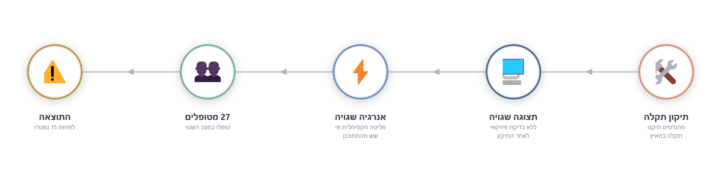
כשהמערכת כושלת: ספרד, 1990
3
הלקח שלנו
מה קרה — הסיפור
◆ אחרי כל תיקון או שינוי טכני — עצור, בדוק, אמת באופן בלתי-תלוי.
◆ שינוי ללא אימות עצמאי הוא נקודת כשל מערכתית.
◆ מהנדסים תיקנו תקלה במאיץ — אך לאחר התיקון לא בוצעה בדיקת פיזיקאי בלתי-תלויה.
◆ התצוגה במסך הראתה נתון שגוי, והמאיץ פלט אנרגיה מקסימלית — 36 מגה-וולט במקום 6.
◆ מתוך 27 מטופלים שטופלו במצב השגוי, לפחות 15 נפטרו.
מתוך 27 מטופלים — לפחות 15 נפטרו
◆ אלו אינם כשלים של אדם בודד — אלא קריסה של מערכת שחסרו בה מחסומים.
Notes:
ספרד 1990 (סרגוסה): תיקון ללא אימות פיזיקאי, מסך שגוי, 36 במקום 6 מגה-וולט. 27 מטופלים, לפחות 15 נפטרו.

Slide 4

כשהמערכת כושלת: גלזגו / ליסה נוריס, 2006
4
המכנה המשותף לשתי התאונות
מה קרה
◆ נערה בת 15 בטיפול CNS; שדרוג תוכנה הפך את שקלול המנה לאוטומטי.
◆ טופס שלא עודכן גרם להחלת המנה פעמיים — מנת יתר של כ-67% מהמתוכנן.
◆ גורמים: מתכנן חסר ניסיון, בדיקה לא עצמאית, מחסור בכוח אדם, נהלים שלא עודכנו. המטופלת נפטרה.
◆ עומס מערכתי — לחץ וזמן שמובילים לקיצורי דרך.
◆ כשל בתקשורת בין אנשים וצוותים.
◆ היעדר בדיקות כפולות בצמתי החלטה קריטיים.
◆ כשמשנים כלי — מעדכנים גם את הנהלים והבדיקות סביבו. אחרת ההגנה נעלמת בשקט.
Notes:
גלזגו 2006: שדרוג תוכנה + טופס לא מעודכן = מנת יתר קטלנית. אותו דפוס כמו ספרד.

Slide 5
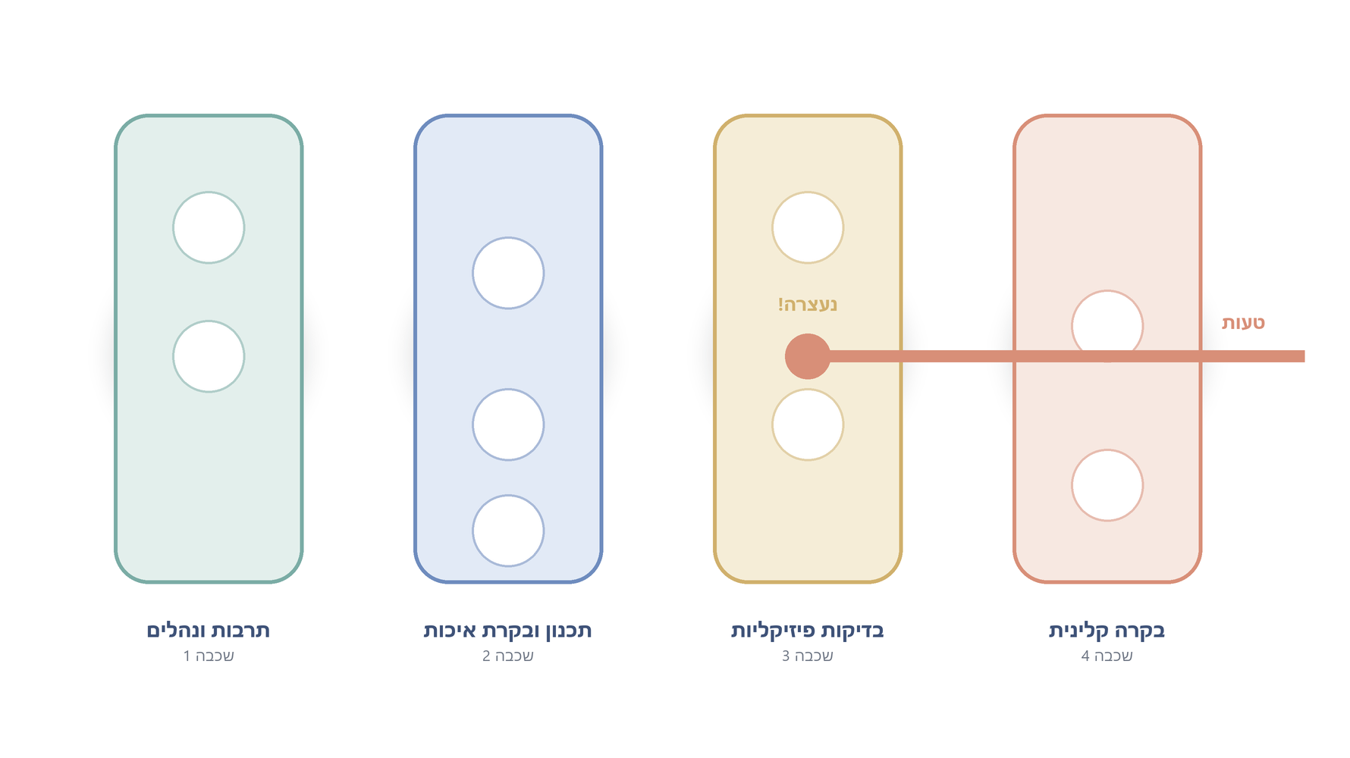
איך טעויות קורות: מודל הגבינה השוויצרית
5
◆ לכל שכבת הגנה יש 'חורים' (חולשות) — אף שכבה אינה מושלמת לבדה; אסון קורה רק כשהחורים בכמה שכבות מתיישרים.
◆ אנחנו לא מחפשים אשם בשכבה אחת — אנחנו מחזקים את כל השכבות יחד.
Notes:
מודל ריזן: טעות נתפסת כמעט תמיד בשכבה הבאה. המטרה: שכבות עצמאיות וחסונות.

Slide 6
מעטפת ההגנה שלנו: ארבע השכבות
6
1 · תרבות בטיחות ונהלים
הבסיס — אנשים שיודעים לעצור ולשאול.
2 · תכנון ובקרת איכות (QA)
בדיקות התוכנית לפני הטיפול.
3 · בדיקות פיזיקליות בלתי-תלויות
אימות עצמאי של החישובים.
4 · בקרה קלינית ו-Time-out
אישור רופא ועצירת אימות לפני ההקרנה.
◆ ארבע שכבות עצמאיות — כל אחת תופסת את מה שחמקה מקודמתה.
Notes:
זה שם המצגת — ארבע השכבות הן מעטפת ההגנה שכל אחד חלק ממנה.

Slide 7
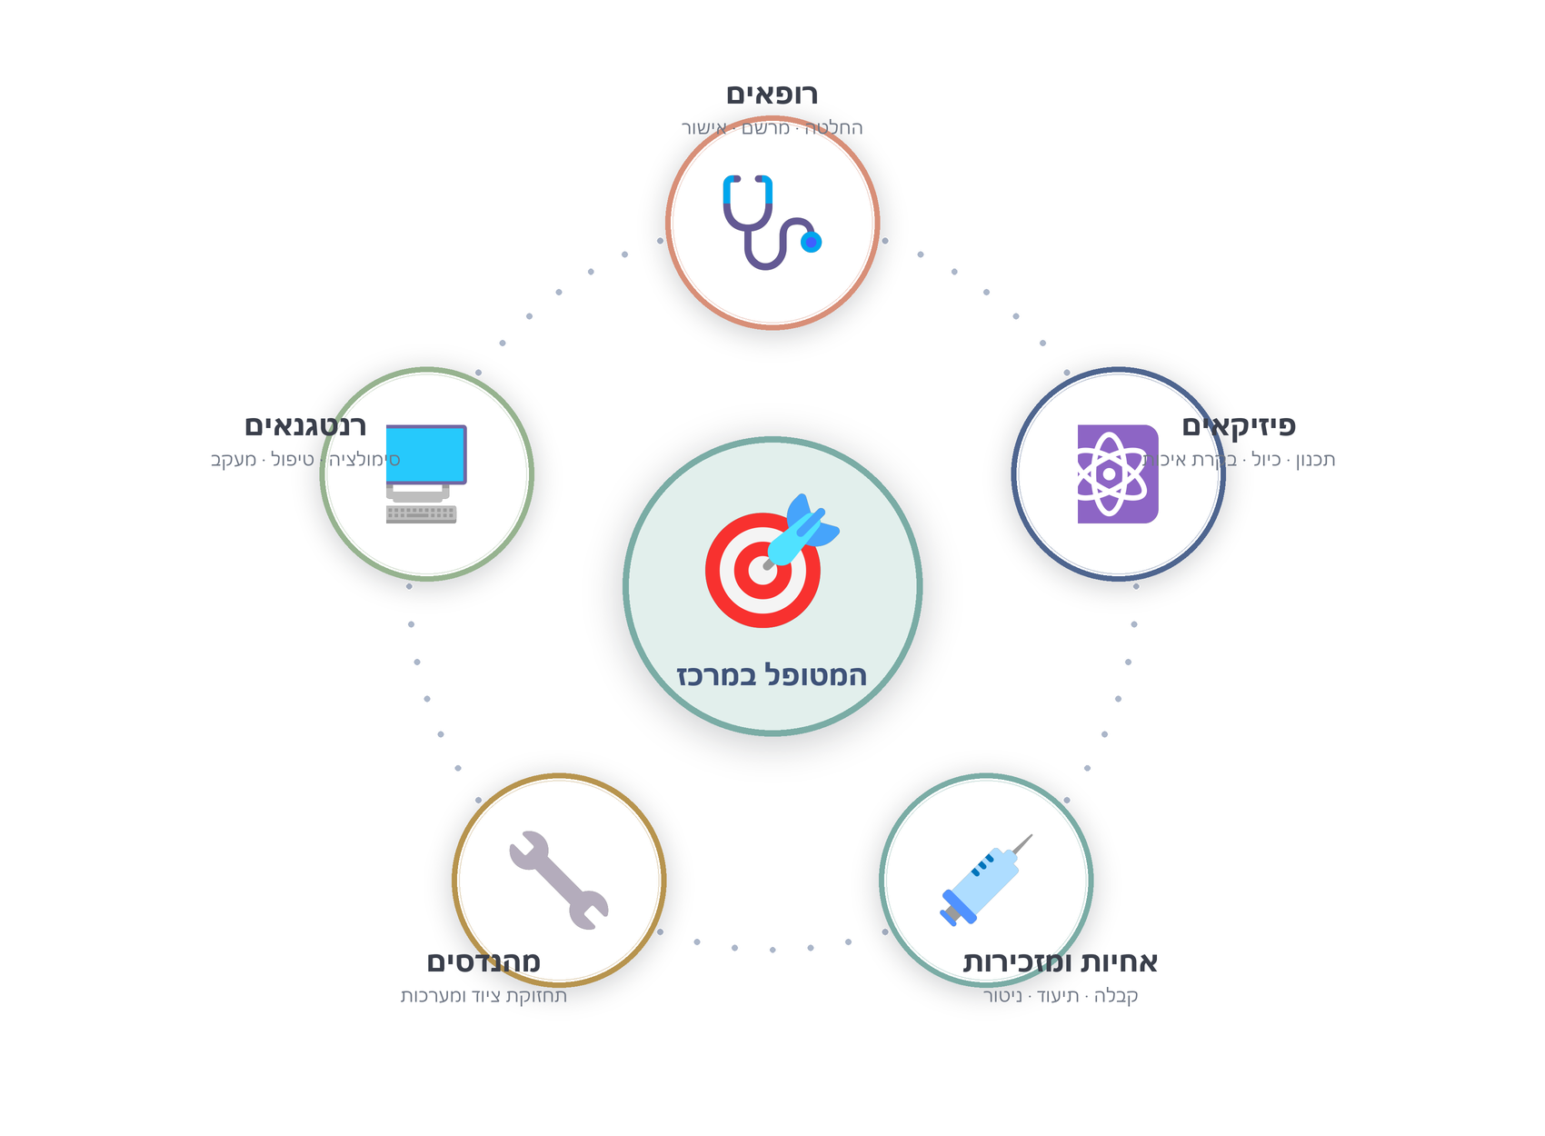
שרשרת הטיפול הקריטית: כולם חוליה
7
למה זה נוגע לכל תפקיד
◆ טיפול קרינתי הוא שרשרת, לא פעולה בודדת — המטופל במרכז וחמישה תפקידים סביבו.
◆ שגיאה בחוליה אחת מתפשטת קדימה — עד המטופל דרך כל השאר.
◆ לכל תפקיד 'רגע בטיחות' משלו — רופא, פיזיקאי, רנטגנאי, אחות/מזכירה, מהנדס.
◆ אף אחד אינו 'רק עושה את שלו' — כולנו שומרים על אותה שרשרת.
◆ כל חוליה מגִנה על הבאה אחריה — הבטיחות היא באחריות כולם.
Notes:
חמישה תפקידים סביב המטופל. אין 'רק עושה את שלי'.

Slide 8


מלכודת הוותק והשאננות
8
החדש: הפחד לשאול
הוותיק: מלכודת ההרגל
◆ שאלה של עובד חדש היא נכס, לא הפרעה.
◆ הגישה השואלת היא מיומנות מקצועית — לא חוסר כבוד.
◆ 'תמיד עשינו ככה וזה עבד' — שאננות היא גורם מוביל לתאונות.
◆ אם משהו נראה חריג — עצור ושאל, גם אם עשית זאת אלף פעם.
◆ ותק הוא נכס — שאננות היא סיכון. הגישה השואלת שומרת על שנינו.
Notes:
גם בתאונות, אנשים מנוסים לא עצרו לשאול כי 'זה תמיד עבד'.

Slide 9



מה בכלל מדווחים?
9
מצב לא בטוח
כמעט ונפגע (Near Miss)
אירוע קרינה טיפולי
◆ כשל סמוי שטרם גרם לאירוע (ציוד לקוי, מחסור בכוח אדם).
◆ טעות שנתפסה ונעצרה לפני שהגיעה למטופל.
◆ האינדיקטור החיובי החשוב ביותר!
◆ המנה, הנפח או הפרקציונציה שניתנו שונים מהמרשם.
◆ 'כמעט ונפגע' הוא מתנה — הזדמנות ללמוד בלי שאף אחד נפגע.
Notes:
רוב הדיווחים הם כמעט-ונפגע ומצבים לא בטוחים — וזה בדיוק מה שרוצים.

Slide 10



הפילוסופיה שלנו: תרבות צדק
10
תרבות ללא-אשמה
תרבות צדק (האיזון)
תרבות אשמה
◆ מוותרת על אחריות — קיצוני מדי לכיוון השני.
◆ חוקרת את המערכת; אפס-סובלנות רק להפרות חוזרות ומכוונות.
◆ מענישה את היחיד ⟵ פחד ותת-דיווח; המערכת לא לומדת.
◆ עובד אינו אחראי לכשלים מערכתיים שאינם בשליטתו — אנחנו מתקנים מערכות, לא מענישים אנשים.
Notes:
בלי תרבות צדק אנשים שותקים והמערכת עיוורת.

Slide 11
עשר תכונות תרבות הבטיחות (IAEA)
11
1
2
3
4
5
אחריות אישית
גישה ביקורתית ושואלת
תקשורת בטיחות אפקטיבית
אחריות המנהיגות
קבלת החלטות
6
7
8
9
10
סביבת עבודה מכבדת
למידה מתמשכת
זיהוי ופתרון בעיות
סביבה המעודדת העלאת חששות
תהליכי עבודה
◆ תרבות בטיחות אינה סיסמה — היא עשר התנהגויות שאנחנו חיים בכל יום.
Notes:
אל תקריאו את כל העשר — הציגו קבוצות ותנו דוגמה יומיומית.

Slide 12
תמונת מצב מקומית: הדיווח שלנו עולה
12
מה זה אומר
◆ בעבודה שוטפת מאוקטובר 2017 נרשמו 833 דיווחים (סה"כ 871).
◆ מגמת הדיווח עולה בהתמדה — בשלות של תרבות דיווח, לא יותר טעויות.
◆ מעל 90% מהאירועים נתפסים לפני שהם מגיעים למטופל.
◆ יותר דיווחים = יותר עיניים פקוחות. זו עדות לתרבות בטיחות בריאה.
Notes:
עלייה בדיווחים היא סימן טוב. מקור: Incident reporting.xlsx / discussion_7.

Slide 13
על מה אנחנו מדווחים בפועל
13
מה הנתונים מספרים
◆ תיעוד לקוי הוא הסיבה מס' 1 (24%) — מעל כפליים מהגורם הבא.
◆ הכשלים שלנו אנושיים ותקשורתיים — לא ציוד ולא תוכנה.
◆ ארבע תמות מובילות = כ-46% — מיעוט סיבות חוזרות מסביר את רוב הדיווחים.
◆ רוב האירועים אינם 'תקלות ציוד' — הם רגעים של תיעוד ותקשורת שאפשר לתקן.
Notes:
799 אזכורים מתויגים. אם נשתפר בתיעוד ותקשורת — נמנע את מרב האירועים.

Slide 14
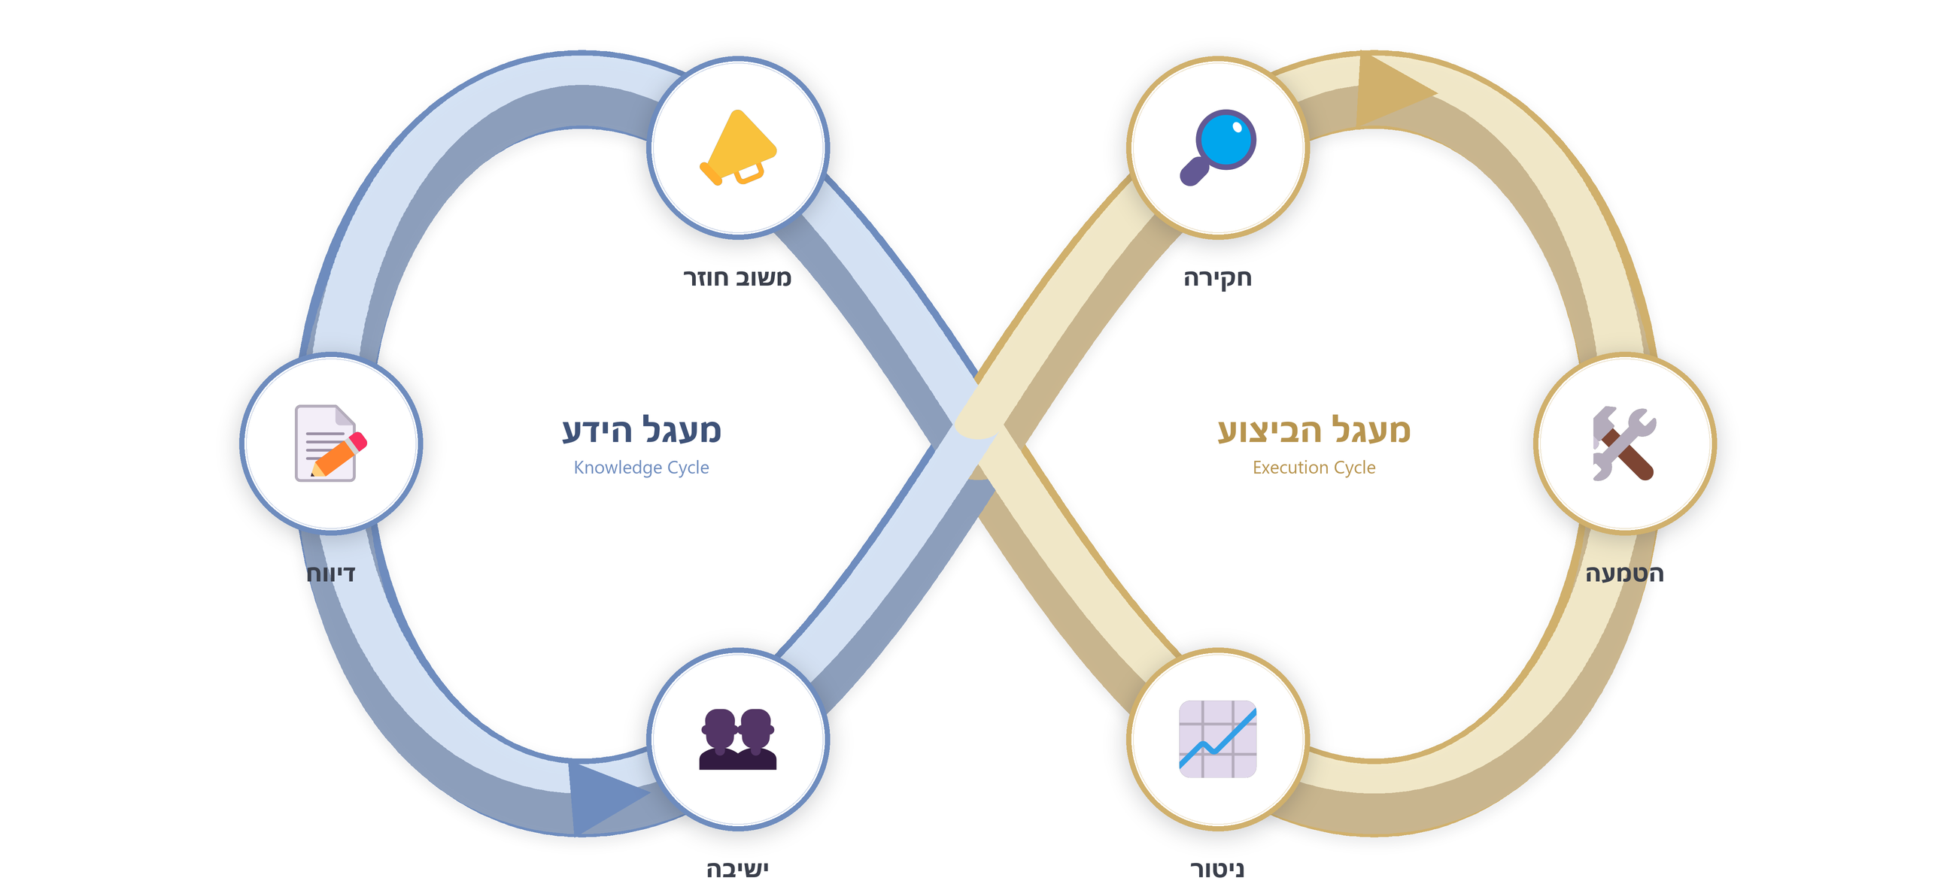
מעגל הלמידה: איך דיווח הופך לשינוי
14
◆ מעגל הידע לוכד מה שקרה — דיווח ⇐ ישיבה ⇐ משוב. ◆ מעגל הביצוע הופך ידע לפעולה — חקירה ⇐ הטמעה ⇐ ניטור.
◆ דיווח הוא רק ההתחלה — הערך נוצר כשהלולאה נסגרת בשינוי בפועל.
Notes:
שני מעגלים שמזינים זה את זה. המטרה: לסגור את מעגל הביצוע, לא רק לצבור דיווחים.

Slide 15
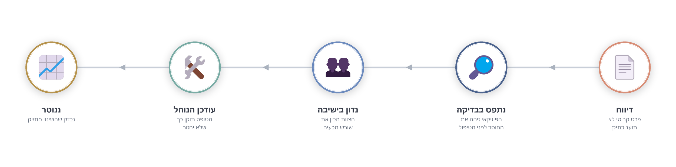
מקרה מקומי (מייצג ואנונימי)
15
[ מקרה מייצג ואנונימי — ניתן לשבץ כאן מקרה אמיתי מ-QI_Train ]
◆ דיווח אחד שהפך לשינוי — פרט קריטי שלא תועד, נתפס בבדיקה הפיזיקלית לפני המטופל, ובעקבותיו עודכן הנוהל.
◆ כל דיווח הוא סיפור שממנו כולנו לומדים — והמערכת משתנה בזכותו.
Notes:
מקרה מייצג המבוסס על הדפוס השכיח (תיעוד). החליפו במקרה אמיתי אנונימי אם יש.

Slide 16


הכלי החדש: טופס דיווח אנונימי ומובנה
16
הטופס החדש
הטופס הישן
◆ אנונימי לחלוטין — מסיר את החשש לדווח.
◆ שדות מובנים: סוג אירוע, גורם, חומרה, רמת סיכון.
◆ מאפשר לזהות מגמות ולתעדף — וללמוד.
◆ טקסט חופשי בלבד, מזהה את הסקטור המדווח.
◆ סובייקטיבי ולא בר-השוואה. קשה להפיק ממנו מגמות.
◆ אנונימי, מהיר, מובנה — כל מחסום מהדרך אל הדיווח הוסר.
Notes:
הדגישו את האנונימיות כמסירת החשש.

Slide 17

קריאה לפעולה: שלושה דברים
17
קח אחריות על החוליה שלך
השמע קול ועצור
דווח
◆ אתה מגן על מי שבא אחריך בשרשרת.
◆ קרא ל-Time-out כשמשהו מרגיש לא נכון.
◆ בלי חשש.
◆ על כל 'כמעט ונפגע', דרך הטופס האנונימי.
◆ גם אם 'לא קרה כלום'.
◆ דיווח הוא מעשה של אחריות קלינית — לא הודאה בכישלון.
Notes:
סיימו בקריאה אישית: שלושה דברים, כל אחד יכול.

Slide 18
כמעט ונפגע הוא הפתרון של מחר
דיווח הוא מעשה של אחריות קלינית
מעטפת ההגנה היא כולנו, יחד. תודה.
Notes:
תודה, ומשפט אישי על גאווה בצוות שמדווח ולומד.

